Slide 1
Ontology-based machine learning methods for natural languages semantic processing „SOPHIS” Project No 2 „Ontology –based knowledge engineering technologies suitable for web environment"
G.Bārzdiņš, D.Goško, P.Paikens
24/11/2017
Notes:
Lexical ambiguities.

Slide 2
Uz ontoloģijām un dziļās mašīnapmācības metodēm balstītas dabīgās valodas semantikas izgūšanas metodes VPP „SOPHIS” 2.projekts „Uz ontoloģijām balstītas tīmekļa videi pielāgotas zināšanu inženierijas tehnoloģijas"
G.Bārzdiņš, D.Goško, P.Paikens
24/11/2017
Notes:
Lexical ambiguities.

Slide 3
LU MII Uzdevums (1.posms)
Uz lieliem semantiskiem grafiem (piemēram, BabelNet) un notikumu n-āru relāciju grafiem (piemēram, AMR, FrameNet) balstītu dabīgās valodas saprašanas (language understanding) metožu teorētisko pamatu izstrāde.
Sagatavota zinātniskā publikācija

Slide 4
LU MII Uzdevums (2.posms)
Turpināt attīstīt SemEval-2015 konkursā veiksmīgi startējušo C6.0 klasifikācijas algoritmu, uz tā bāzes iesaistīties starptautiskās pētniecības iniciatīvās
Sagatavota zinātniska publikācija vai sagatavots H2020 projekta pieteikums (2 pubikācijas, 1 H2020 projekts ar LETA)
SemEval-2015 konkurentu risinājumu izpēte un labāko metožu integrācija latviešu valodas semantiskās analīzes rīkkopā (tiek lietota LETA un citur)
Rīkkopas uzlabota versija (izstrādāta un ieviesta LETA)

Slide 5
LU MII Uzdevums (3.posms)
Piedalīšanās SemEval-2016 starptautiskajā sacensībā ar uzlabotu C6.0 klasifikācijas algoritma versiju, kas pielāgota "Abstract Meaning Representation" (AMR) izgūšanai no dabiskās valodas teksta.
Sagatavota zinātniskā publikācija vai zinātniskais pārskats

Slide 6
LU MII Uzdevums (4.posms)
Balstoties uz panākumiem iepriekšējos posmos FrameNet mikro-relāciju ontoloģijas formalizācijā AMR (Abstract Meaning Representation) formā un atbilstošu mašīnmācīšanās metožu izstrādi teksta semantiskai analīzei, izpētīt šo inovatīvo metožu iespējamos lietojumus citās jomās, piemēram, tekstradē un robotikā.
Sagatavota zinātniskā publikācija vai zinātniskais pārskats
Uzlabots maģistru studiju kurss “Dziļā mašīnmācīšanās”
Ieguldījums P.Paikena promocijas darbā

Slide 7
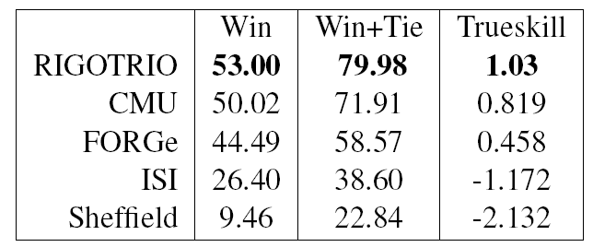
SemEval 2017
Uzvara teksta ģenerēšana no AMR struktūras uzdevumā
CNL pielietojums, lai ģenerētu korektus, skaidrus teikumus, kur iespējams,
Fallback uz statistiskajām metodēm pārējos gadījumos
University of Latvia & LETA
Carnegie Mellon University
Universitat Pompeu Fabra
University of Southern California
University of Sheffield
SemEval-2017 notika: August 3 - 4, 2017 Vancouver, Canada

Slide 8
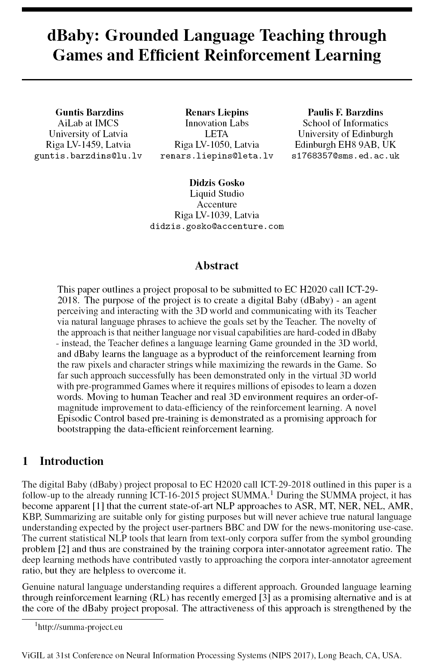
Sagatavota zinātniskā publikācija
G.Barzdins et.al. dBaby: Grounded Language Teaching through Games and Efficient Reinforcement Learning. In: Visually-Grounded Interaction and Language (ViGIL), NIPS 2017 Workshop, Long Beach, California, USA, December 8th, 2017 https://tinyurl.com/ybsvphxn

Slide 9

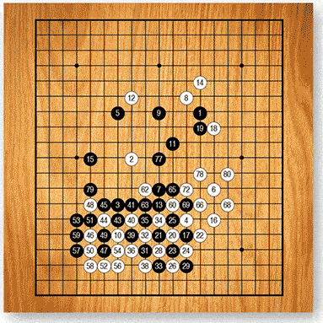
The State-of-Art in AI
Sub-human quality Natural Language Processing (NLP)
Super-human quality Reinforcement Learning (RL)
Interannotator agreement for training corpora ~85%
Supervised learning from training corpora ~70% for the complete NLP pipeline*
ASR (WER ~15%)
MT (BLEU ~30%)
NER / NEL (F1 ~85%)
AMR (SMATCH ~65%)
KBP (TAC KBP ~30%)
AlphaGO Zero ~110%♣
49 Atari games benchmark♦ (majority above human)
Human 100%
♣D. Silver, et al. Mastering the game of Go without human knowledge. Nature 550 (7676): 354--359 (October 2017)
♦V.Mnih, et al. Human-Level Control through Deep Reinforcement Learning. Nature 518 (7540): 529--533 (February 2015)
*Our experience in H2020 BigData-Research project SUMMA: summa-project.eu
G.Barzdins, et. al. Character-Level Neural Translation for Multilingual Media Monitoring in the SUMMA Project. LREC 2016, pp. 1789--1793.

Slide 10
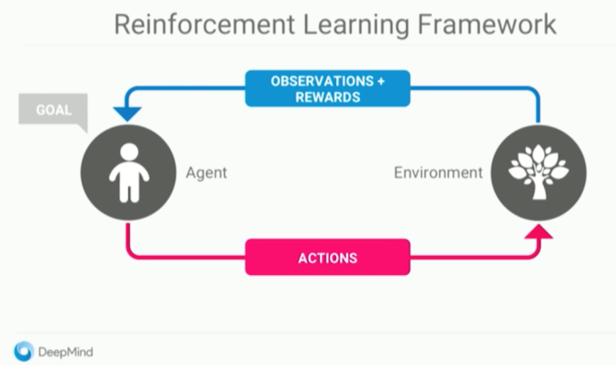







ATARI Reinforcement Learning framework
AlphaGO Zero RL framework
OBSERVATIONS + REWARDS
OBSERVATIONS + REWARDS
Agent1
Agent2
ACTIONS
ACTIONS
Source: Demis Hasabis, www.youtube.com/watch?v=Psk5DLpqp3o
dBaby: Visually Grounded Language Learning RL framework
REWARDS
OBSERVATIONS
Teacher
«Pick the red apples»
OBSERVATIONS
dBaby
Environment
3D World
ACTIONS
K.M.Herman et.al. Grounded Language Learning in a Simulated 3D World. DeepMind Research note. https://arxiv.org/abs/1706.06551
G.Barzdins et.al. dBaby: Grounded Language Teaching through Games and Efficient Reinforcement Learning. In: Visually-Grounded Interaction and Language (ViGIL), NIPS 2017 Workshop, https://tinyurl.com/ybsvphxn

Slide 11
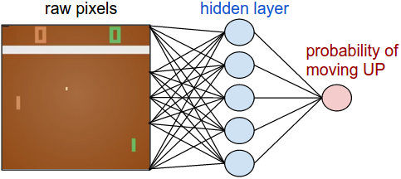
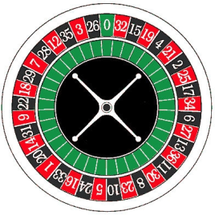
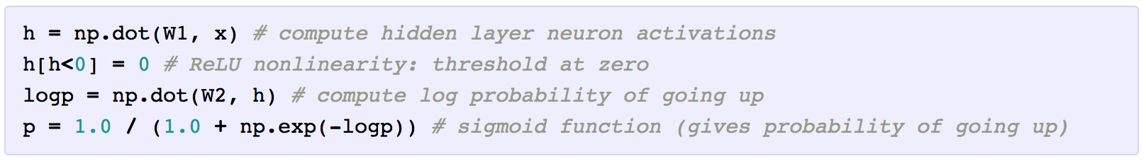
Maģistru studiju kurss “Dziļā mašīnmācīšanās” papildināts ar lekciju par Reinforcement Learning
Probability of moving UP = proportion of «red» slots
Exploration
Turn «roulette wheel» to select the action UP (red) / DOWN (black)
Source: Karpathy, Andrej. Deep Reinforcement Learning: Pong from Pixels. 31 May 2016, karpathy.github.io/2016/05/31/rl/.

Slide 12
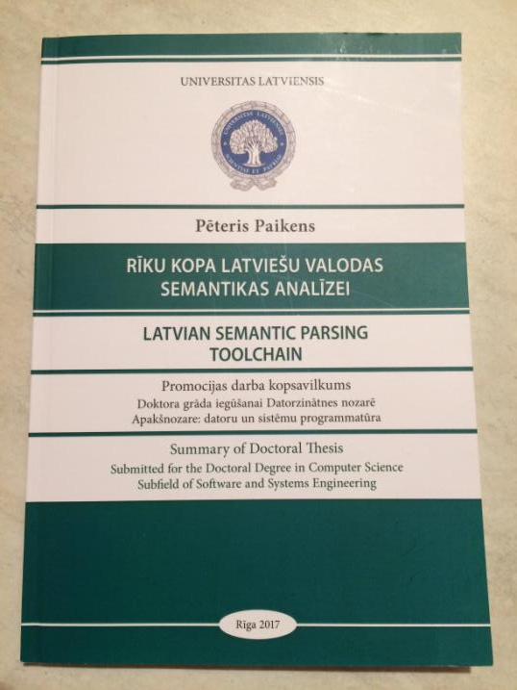
P.Paikena promocijas darbs
Aizstāvēšana 2017.gada 8.decembrī

Slide 13
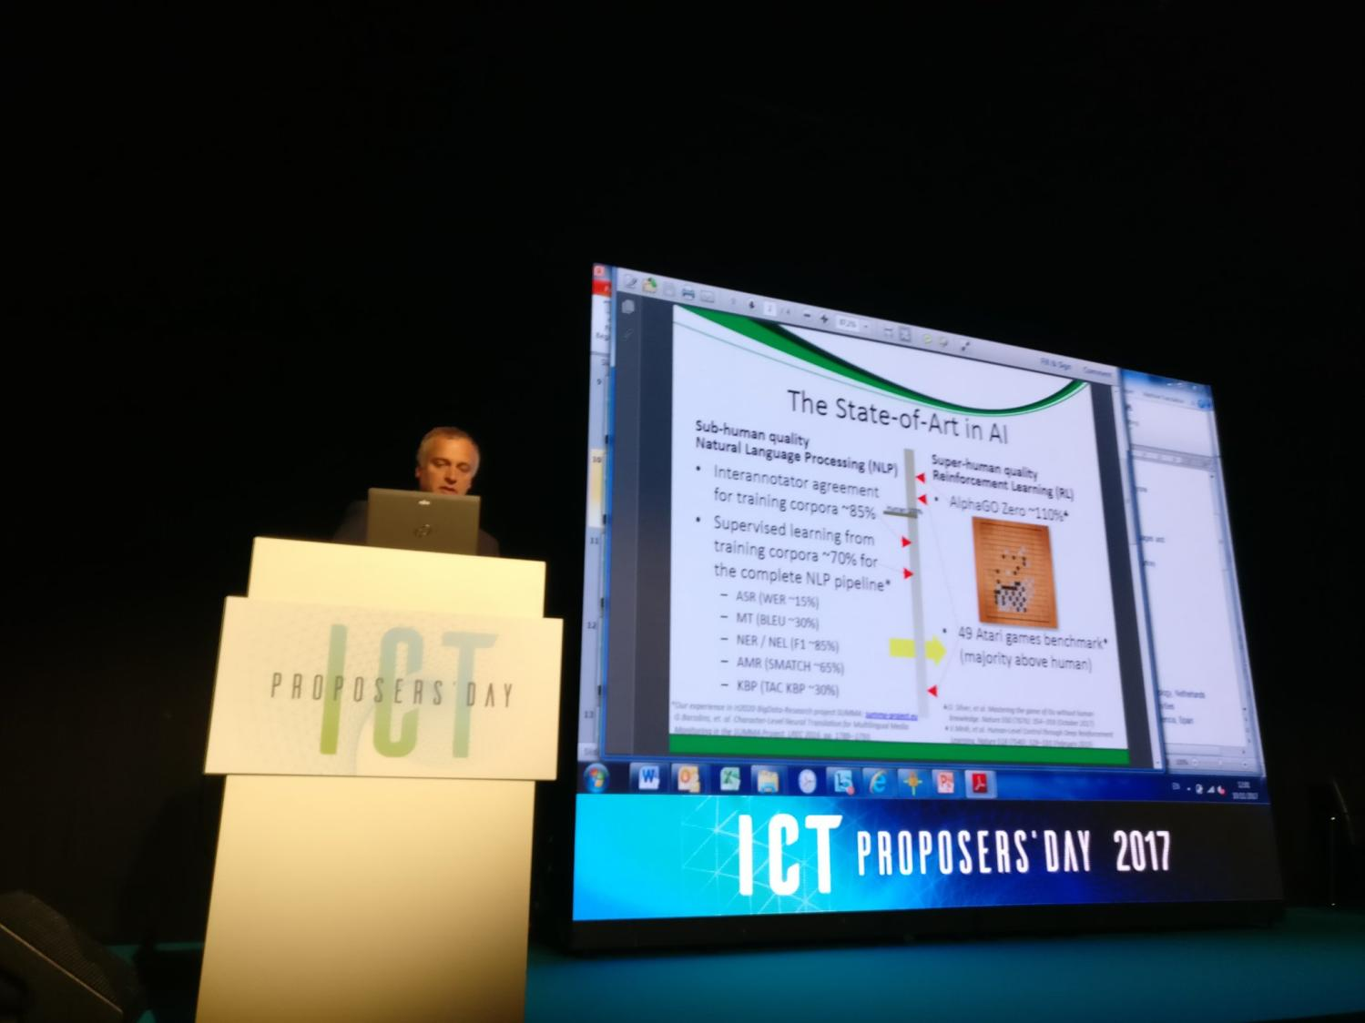
Piedalīšanās H2020 ICT-29-2018 ICT Proposers Day Budapeštā 10/11/2017

Slide 14
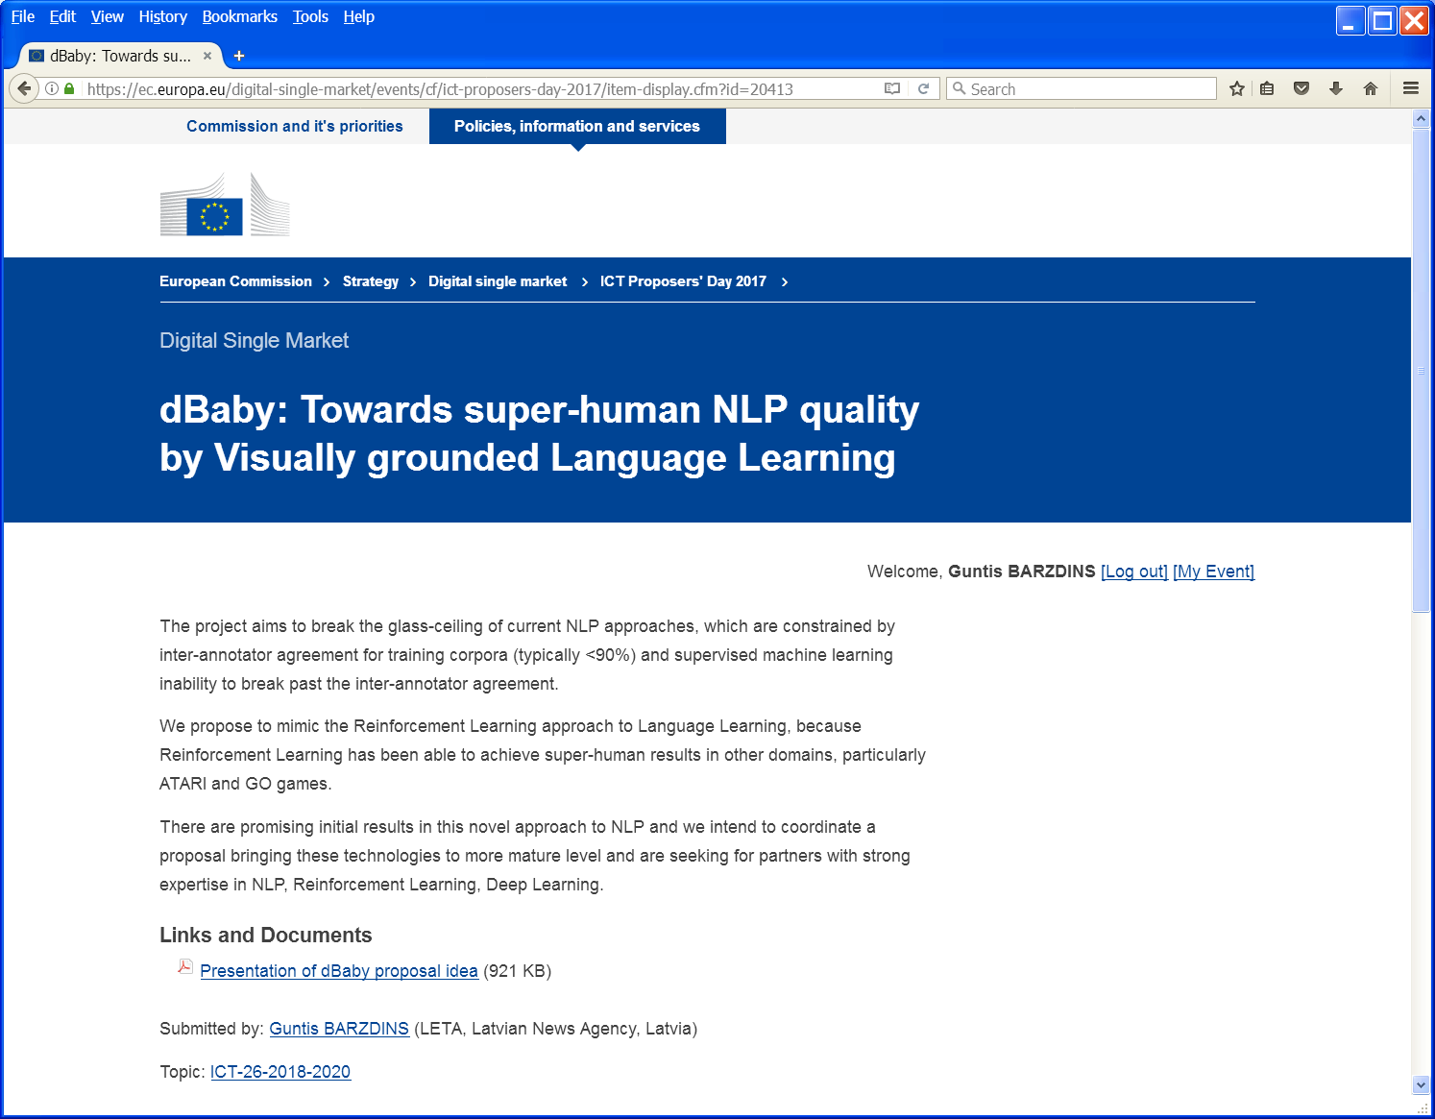

Slide 15

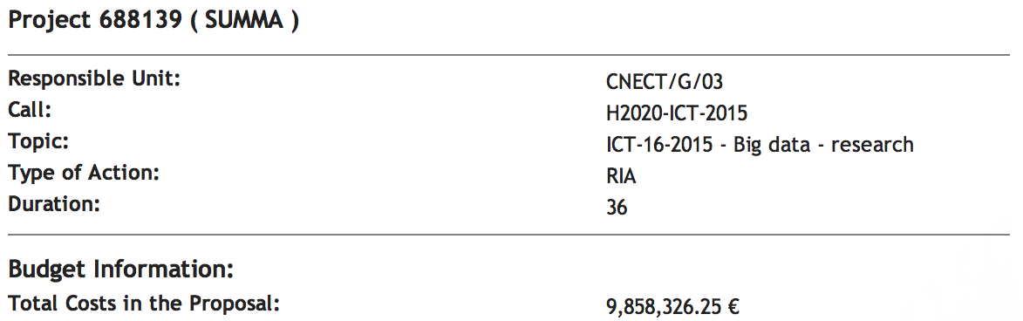
Mūsu veiksmes stāsts H2020
Sadarbībā ar LETA Innovation Labs
http://summa-project.eu
(Latvijai 1,16 MEUR)

